Slide 1
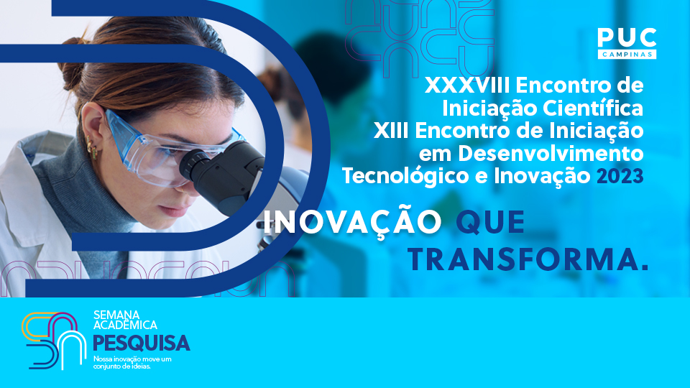
R.A
Nome:
Curso:
Bolsa:
Orientador:
Emílio José Biasi
RA:
21006674
Engenharia de Software
PIBIC/CNPq
Orandi Mina Falsarella

Slide 2



Bacias hidrográficas inteligentes e sustentáveis: uma proposta a partir do estudo de conceitos e aplicações sobre cidades inteligentes
GESTÃO DE RECURSOS HÍDRICOS: UTILIZAÇÃO DE INTERNET DAS COISAS (IOT) E BIG DATA NO PROCESSO DE TOMADA DE DECISÃO
Emílio José Biasi Prof. Orandi Mina Falsarella
Engenharia de Software Mestrado em Sustentabilidade
PUC-Campinas - CEATEC PUC-Campinas - CEA
emilio.jb@puccampinas.edu.br orandi@puc-campinas.edu.br
6.00.00.00-7 Ciências Sociais Aplicadas;
6.02.00.00-6 Administração.
Grupo de pesquisa: Informação para gestão e inovação Linha de Pesquisa: Planejamento, Gestão e Indicadores de Sustentabilidade
Modalidade de IC: FAPIC Reitoria

Slide 3
Introdução
Desafios do século XXI - Necessidade de aprimorar os serviços oferecidos
Cidades Inteligentes adotam soluções inovadoras para melhorar os serviços urbanos
Aplicações - Tecnologias da Informação e Comunicação (TIC)
Como os conceitos das cidades inteligentes podem ser aplicados para aprimorar a gestão sustentável dos recursos hídricos em bacias hidrográficas.

Slide 4
Objetivo
Esse trabalho tem como objetivo relacionar alguns conceitos e aplicações de cidades inteligentes que podem ser aplicados em bacias hidrográficas para se obter uma melhor gestão de recursos hídricos e, com a utilização de TIC, conceituar Bacias Hidrográficas Inteligentes e Sustentáveis.

Slide 5
Fundamentação Teórica: Cidades Inteligentes, conceitos, tecnologias e aplicações
Cidades inteligentes possuem uma base estrutural tecnológica, esta estrutura envolve dispositivos eletrônicos para coleta, processamento e transmissão de dados.
Objetivo: estimular inovações, promover transparência, inclusão e eficiência nas esferas governamentais, empresariais e sociais.
Tecnologias-chave: Internet das Coisas (IoT), Big Data, Computação em Nuvem e Inteligência Artificial (IA).

Slide 6
Fundamentação Teórica: Cidades Inteligentes, conceitos, tecnologias e aplicações
Tabela 1 - Aplicações de Cidades Inteligentes
Nome da Aplicação | Descrição | Citação
Risk Assessment and Horizon Scanning (RAHS) - Segurança Pública | Atua no âmbito do Centro Nacional de Coordenação de Segurança de Singapura, que recolhe e analisa conjuntos de dados em grande escala, gerenciando proativamente ameaças, como ataques terroristas, doenças infecciosas e crises financeiras. Uma aplicação que capacita a realização de projeções e possíveis cenários. | AL NUAIMI, et al. (2015)

Slide 7
Fundamentação Teórica: Bacias Hidrográficas e Gestão dos Recursos Hídricos
Uma bacia hidrográfica é a delimitação territorial ou região em que ocorre a coleta natural da água proveniente da precipitação, direcionando o fluxo para um único ponto de saída
Dentro do território de uma bacia hidrográfica que as atividades humanas são realizadas e, em vista disso, se faz necessária a gestão adequada dos recursos hídricos nela contidos

Slide 8
Metodologia
O estudo caracteriza-se como uma pesquisa exploratória devido à novidade do tema [11]. Esse tipo de pesquisa facilita a compreensão e divulgação do assunto [24] e é apropriado para investigar temas pouco explorados [23].
Dados qualitativos foram obtidos por pesquisa documental e bibliográfica, analisando conceitos e aplicações de cidades inteligentes, bacias hidrográficas e gestão de recursos hídricos. Essa abordagem é prescritiva, explorando formas de avaliar a integração de conceitos.

Slide 9
Bacias Hidrográficas Inteligentes e Sustentáveis
A água, insubstituível e essencial, torna a gestão hídrica fundamental para a sociedade, com impactos diretos na vida dos cidadãos quando bem executada
Assim como as TICs beneficiam cidades inteligentes, suas aplicações e adaptações são valiosas para coletar e analisar dados em bacias hidrográficas
Otimiza a gestão, planejamento e uso dos recursos hídricos, reforçando a segurança hídrica em regiões específicas

Slide 10
Bacias Hidrográficas Inteligentes e Sustentáveis
Sabendo que TICs podem ser mecanismos utilizados como suporte à tomada de decisão na gestão dos recursos hídricos, a seguir serão apresentados algumas sugestões dessas aplicações.
O Serviço Inteligente de Coleta de Lixo em Barcelona
Centro Integrado de Comando (CEIC) em Porto Alegre (monitoramento por sensores e câmeras)

Slide 11
Bacias Hidrográficas Inteligentes e Sustentáveis
Horizon Scanning Centre (HSC) no Reino Unido
(Big Data / múltiplos canais de dados)
Risk Assessment and Horizon Scanning (RAHS) em Singapura
National Education Network (NEdNet) na Tailândia
(aprendizagem)
e-Noé (IA / sensores / previsão de enchentes)

Slide 12
Bacias Hidrográficas Inteligentes e Sustentáveis
Proposta: Centro Integrado de Monitoramento de Recursos Hídricos (CIMRC).
Recebe informações coletadas dos espaços territoriais das bacias hidrográficas (aplicações de IoT) e processá-las, gerando subsídios para facilitar o processo de tomada de decisão da gestão dos recursos hídricos (aplicações de Big Data e Inteligência Artificial).

Slide 13
Conclusão
O estudo se propôs a explorar o uso de TICs para desenvolver o conceito de bacias hidrográficas inteligentes e sustentáveis. Baseando-se em conceitos e aplicações de cidades inteligentes, enfatizou-se a importância das TICs para a melhoria da qualidade de vida.

Slide 14
Conclusão
A criação de um Centro Integrado de Monitoramento de Recursos Hídricos (CIMRC) foi proposta para centralizar informações relacionadas à segurança hídrica da região da bacia hidrográfica. A combinação de IoT, Computação em Nuvem, Big Data e Inteligência Artificial seria utilizada para alcançar eficiência na gestão hídrica. Esse centro automatizado utilizaria recursos como sensores e dados climáticos para melhorar a gestão dos recursos hídricos, permitindo análises e subsídios para tomadas de decisões eficazes em tempo real.

Slide 15
Agradecimento
Os autores agradecem ao CNPq e à Pontifícia Universidade Católica de Campinas pela oportunidade e incentivo de desenvolver pesquisa no país e pela bolsa PIBIC recebida.

Slide 16
Referências
Al Nuaimi, Eiman; Al Neyadi, Hind; Mohamed, Nader; Al-Jaroodi, Jameela. Applications of big data to smart cities. Journal of Internet Services and Applications, v. 6, n. 1, p. 1-15, 2015.
Bassi, Alessandro; HORN, Geir. Internet of Things in 2020: A Roadmap for the Future. European Commission: Information Society and Media, v. 22, p. 97-114, 2008.
Brasil. Política Nacional de Recursos Hídricos, 1997.
Caragliu, A.; Del Bo, C.; Nijkamp, P. . Smart Cities in Europe. Journal of Urban Technology, 2011. Vol. 2, n. 18, p. 65-82.
Carrion, Patrícia; Quaresma, Manuela. Internet da Coisas (IoT): Definições e aplicabilidade aos usuários finais. Human Factors in Design, v. 8, n. 15, p. 049-066, 2019.
Coutinho, Pedro Caldas. Big Data em cidades inteligentes: um mapeamento sistemático. 2019.
Cruz, Matheus; BARCELLOS, Raissa; BERNARDINI, Flavia. Inteligência Artificial no Governo Eletrônico em Cidades Inteligentes: Possibilidades e Desafios. Computação Brasil, n. 43, p. 27-30, 2020.
Cunha, Izabella Bauer de Assis; Baracho, Renata Maria Abrantes. Dados Abertos e suas aplicações em Cidades Inteligentes. Liinc em Revista, v. 15, n. 2, 2019.
Debattista, Jeremy; Lange, Christoph; Scerri, Simon; Auer, Sören. Linked'Big'Data: towards a manifold increase in big data value and veracity. In: 2015 IEEE/ACM 2nd International Symposium on Big Data Computing (BDC). IEEE, 2015. p. 92-98.
Farias, José Ewerton P. de; Alencar, Marcelo S.; Lima, Ísis A.; Alencar, Raphael T. Cidades Inteligentes e Comunicações. Revista de tecnologia da informação e comunicação, n.1, 2011.
Gil, Antonio Carlos. Como elaborar projetos de pesquisa. São Paulo, v. 5, n. 61, p. 16-17, 2002.

Slide 17
Referências
Gleick, P.; Iceland, C. Water, Security, and Conflict. Issue Brief. World Resource Institute and Pacific Institute, p. 1–16, ago. 2018.
Gomes, D. dos S. Inteligência Artificial: conceitos e aplicações. Olhar Científico. v1, n. 2, p. 234-246, 2010.
João, Belmiro do Nascimento; Souza, Crisomar Lobo de; Serralvo, Francisco Antonio. Revisão sistemática de cidades inteligentes e internet das coisas como tópico de pesquisa. Cadernos Ebape. br, v. 17, p. 1115-1130, 2020.
Johnsson, Rosa Maria Formiga; Melo, Marilia Carvalho de. O conceito emergente de segurança hídrica. Sustentare, v. 1, n. 1, p. 72-92, 2018.
Kaufman, Dora. A inteligência artificial irá suplantar a inteligência humana? ESTAÇÃO DAS LETRAS E CORES EDI, 2019.
Kon, Fabio; Santana, Eduardo Felipe Zambom. Cidades Inteligentes: Conceitos, plataformas e desafios. Jornadas de atualização em informática, v. 17, 2016.
Krishnamachari, Bhaskar; Power, Jerry; Kim, Seon Ho; Shahabi, Cyrus. I3: An IoT marketplace for smart communities. In: Proceedings of the 16th Annual International Conference on Mobile Systems, Applications, and Services. 2018. p. 498-499.
Lemos, André; De que forma as novas tecnologias - como a computação em nuvem, o Big Data e a internet Das coisas - podem melhorar a condição de vida nos espaços urbanos?. Revista GV-EXECUTIVO - Fundação Getúlio Vargas, v. 12 n. 2, 2013.
Nam, T.; Pardo, T.A. Conceptualizing smart city with dimensions of technology, people and institutions. In: ANNUAL INTERNATIONAL CONFERENCE ON DIGITAL, 2011.

Slide 18
Referências
Pedrosa, Paulo Hc; Nogueira, Tiago. Computação em nuvem. Acesso em, v. 6, 2011.
Russell, Stuart; Norvig, Peter. Inteligência Artificial. 2. Ed. Rio de Janeiro: Campos, 2004.
Sampieri, Roberto Hernandez; Collado, Carlos Fernadez; Lucio, Pilar Batista Otros Metodología de la Investigación, v. 3, 1991.
Silveira, D. T.; Córdova, F. P. A pesquisa científica. In: Gerharddt, T. E. e Silveira, D. T. (org.). Métodos de Pesquisa. Porto Alegre: Editora de UFRGS, P. 31-42, 2009.
Sousa, Flávio RC; Moreira, Leonardo O.; Machado, Javam C. Computação em nuvem: Conceitos, tecnologias, aplicações e desafios. II Escola Regional de Computação Ceará, Maranhão e Piauí (ERCEMAPI), p. 150-175, 2009.
Taurion, Cezar. Cloud computing-computação em nuvem. Brasport, 2009.
Toppeta, D. The smart city vision: how innovation and ICT can build smart, “livable”, sustainable cities. The Innovation Knowledge Foundation, 2010.
Tucci, Carlos EM. Hidrologia: ciência e aplicação.; 2. reimpr. Porto Alegre: Ed. Universidade/UFRGS: ABRH, 2001.
Tundisi, José Galizia. Água no século XXI: enfrentando a escassez. 2003.
Ward, Jonathan Stuart; BARKER, Adam. Undefined by data: a survey of big data definitions. arXiv preprint arXiv:1309.5821, 2013.
Yigitcanlar, T.; Kamruzzaman, M.; Buys, L.; Ioppolo, G.; Sabatini-Marques, J., da Costa, M.; Yun, J. J. Understanding ‘smart cities’: Intertwining development drivers with desired outcomes in a multidimensional framework. Cities, v. 81, p. 145-160, 2018.

Slide 19
Obrigado!

